Slide 1

无人船的法律规制
广州航海学院海商法研究中心 张敏

Slide 2

1
IMO无人船工作小组的法律工作简介
目录
2
国内关于无人船规制的规范
CONTENTS
3
无人船规制立法的思考

Slide 3
引言
无人船是船舶自动化发展的必然产物，随着无人驾驶技术和无人船所需的传感技术、控制技术、通信技术和动力技术等核心技术，以及人工智能的发展得到飞速发展。无人船技术日益成熟，无人船的法律保障是它面临的核心问题。

Slide 4


1
IMO无人船工作小组的法律工作
根据近两年IMO无人船工作小组MSAA给IMO海事安全委员会（MSC）与法制委员会（LEG）的报告。无人船工作小组MASS在2018到2019年期间的研究内容主要可以分为三大大部分：
确定对无人船运营的监管范围
对于国际公约规制范围的制定以及现有差距的分析。

Slide 5
（1）《无人船试航指南（暂行）》
IMO海事安全委员会在其第101次会议（2019.6.5-14）
总体目标：保障无人船试航及其系统和基础设施的安全和保护环境。
1.主要指导对象：
有关管理机构应当有文书明确船舶试验方面的义务和责任。
船东
船旗国
港口国
操控者
试航相关人员
沿岸国

Slide 6

（1）《无人船试航指南（暂行）》
十个类别进行的原则性的指导：
第一个类别为风险控制。

原则性的指导
第六类试航明示。
第二类别为对强制性法律的遵守。

第七类数据传输与交流
第三类为人员资格和工作人员。

第八类为报告要求和信息分享。
第四类为“人文情怀”。

第九类特殊要求。
第五类为基础设施。

第十类是数据安全。

Slide 7
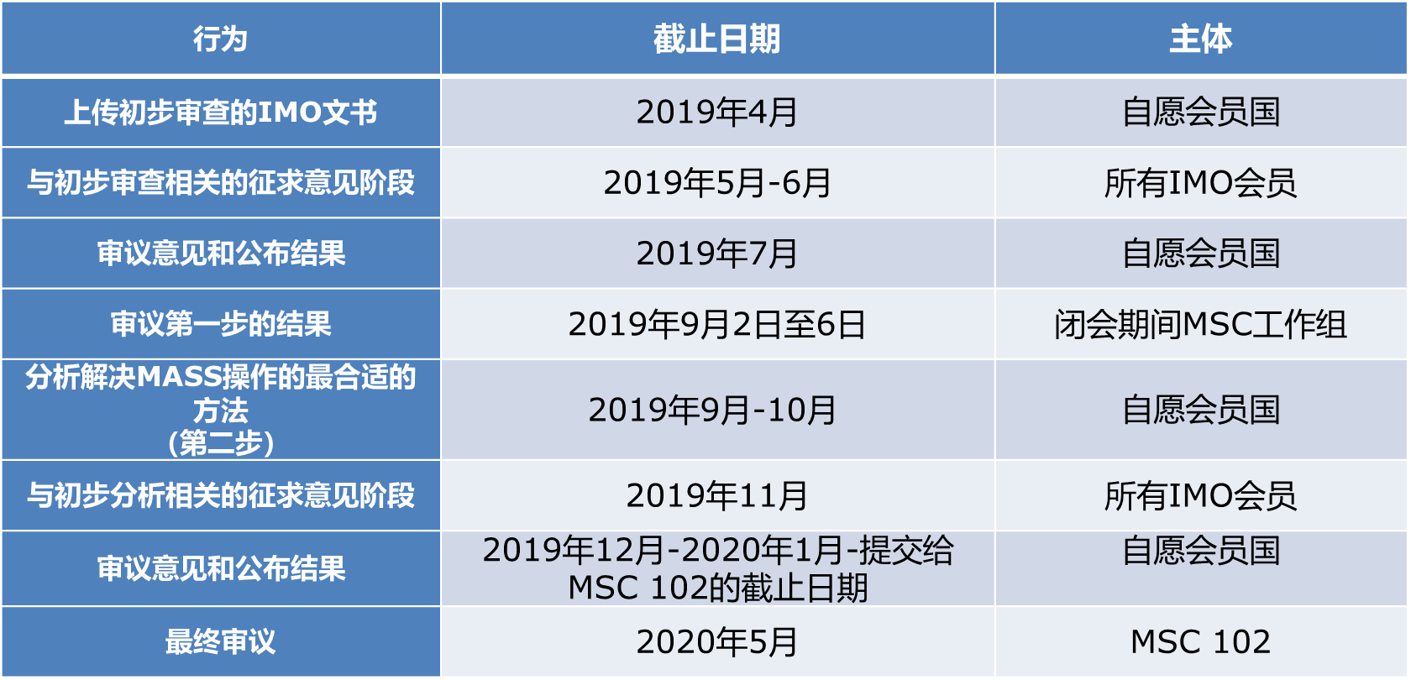
（2）无人船运营的监管范围
1.监管范围界定的工作时间表

Slide 8
（2）无人船运营的监管范围
2. 会议确定各个会员国审核的内容分工
文书 | 准备进行初步审议的会员国 | 支持/辅助
经修订的1974年国际海上人命安全公约（SOLAS 1974）
第II-1章（施工-结构、建筑土地、稳定性、机械和电气装置） | 法国 | 中国、伊朗（伊斯兰） 共和国）和瑞典
第II-2章（建设：防火、火灾探测和灭火），包括： -国际消防安全系统规范（FSS规范）； -2010年国际火灾试验程序应用规范（2010年FTP规范） | 日本 | 中国和国际船级社协会（IACS）
第三章（救生设备和安排），包括 -国际救生设备规范（LSA规范） | 荷兰 | 中国和比利时
第四章（无线电通信） | 土耳其 | 中国和日本
第五章（航行安全） | 中国 | 丹麦、日本和 新加坡
第六章（货物运输和石油燃料运输），包括： -国际海运固体散装货物规则（IMSBC规则）； -货物积载和固定安全操作规程（CSS规范） ；-国际散装谷物安全运输规范（谷物规范） –A部分“具体要求”；以及-国际散装谷物安全运输规范（谷物规范） –B部分“假定横倾力矩和一般假设的计算”。 | 日本 | 中国

Slide 9
2. 会议确定各个会员国审核的内容分工
第七章（危险货物运输），包括： -《国际海上危险货物规则》（IMDG代码）；-国际散装运输危险化学品船舶构造和设备规范（IBC规范）； -国际散装运输液化气体船舶构造和设备规范（IGC规范）； -船上包装辐照核燃料、钚和高放射性废物安全运输国际规范（INF规范）。 | 日本 | 中国
第九章（船舶安全营运管理），包括： -国际安全管理（ISM）规范。 | 挪威 | 中国、尼日利亚、韩国和俄罗斯联邦
第十一章之一（加强海上安全的特别措施），包括： -认可机构代码（RO代码）； -2001年国际散装船和油轮检验期间加强检查方案守则（2011 ESP CODE）； -海上伤亡或海上事故安全调查的国际标准和推荐实施规程（伤亡调查规程） | 芬兰 | 中国
第十一章至第二章（加强海上安全的特别措施），包括： -国际船舶和港口设施安全法则（ISPS法则） | 芬兰 | 中国
第十四章（极地水域作业船舶安全措施），包括： -国际极地水域作业船舶规范（极地规范） | 芬兰
关于在西北欧和波罗的海指定港口之间，或往返指定港口之间进行定期国际航行的滚装客船的具体稳性要求的协定（SOLAS AGR 1996）
与SOLAS 1974有关的1978年议定书（SOLAS PROT 1978）
关于SOLAS 1974的1988年议定书（SOLAS PROT 1988）

Slide 10
2. 会议确定各个会员国审核的内容分工
经修订的1978年海员培训、认证和值班标准国际公约（STCW 1978）和海员培训、认证和值班公约（STCW守则） | 美国 | 中国、塞浦路斯、日本、新西兰、 韩国、俄罗斯联邦和西班牙
1995年国际渔船人员培训、认证和值班标准公约（STCW-F 1995） | 日本 | 新西兰和西班牙
经修订的1972年国际海上避碰规则公约 | 马绍尔群岛 | 中国、日本、新加坡、西班牙、瑞典和美国
1972年集装箱安全国际公约（CSC）， | 日本 | 芬兰
1966年国际载重线公约（ LL 1966），包括： -IMO仪器实施规范（III规范）； -2008年国际完整稳定性规范（2008年为规范）——A部分 | 印度 | 中国和利比里亚
1988年关于LL 1966的议定书（LL PROT 1988） | 印度 | 利比里亚
1979年海上搜救国际公约（SAR 1979 ） | 西班牙和法国 | 土耳其
1973年特种贸易客船空间要求议定书（SPACE STP 1973）
1971年特别贸易客船协定（STP 1971）
1969年国际船舶吨位测量公约（1969年吨位） | 利比里亚

Slide 11
（3）海事公约与无人船相关规制的范围
法律委员会管辖范围内的公约
法律委员会颁布的与其他海事组织委员会共同承认的公约
法律委员会颁布的与国际海事组织和
联合国其他机构签订的联合条约
就无人船召开多次工作会议，对与无人船发展相关的国际公约进行了梳理，到目前为止，梳理工作算是完成了一半。

Slide 12
（4）海事公约与无人船相关规制的差距分析
1.消除最低配员的要求
4.扩大对海盗行为的定义
2.定义无人船何种技术将构成正常瞭望
5. 无人船对避碰规则要求 导航功能
3.阐明无人船在海上搜救的标准
6.无人船搜救义务中的船长的界定及责任
现行国际海事公约对无人船发展的制约，应从国际、国内的海事以及更广泛的层面制定新的规则

Slide 13
2
无人船的国内法规制概况
2016 年 3 月 1 日，中国船级社（CCS）编制的《智能船舶规范（2015）》正式开始生效。把智能船舶的功能分为智能航行、智能船体、智能机舱、智能能效管理、智能货物管理和智能集成平台六大板块。
1
2
2018年1月1日，中国船级社（CCS）编制的《无人水面艇检验指南（2018）》正式开始生效。对无人水面艇的检验作出全面规范。
3
2018年12月27日，工业和信息化部、交通运输部、国防科工局关于印发《智能船舶发展行动计划（2019-2021年）》的通知。对智能船舶的发展规划作出全面的指导说明。
4
2019年9月12日 ,【工信部发布《智能船舶标准体系建设指南(征求意见稿)》

Slide 14
3
无人船法律规制的立法思考
(1) 立法面临的时代及技术背景差异
1）增加船端统一集成平台，实现船端各系统的互联互通，通过数据的综合分析和评估，提供辅助决策功能，同时通过船岸通讯实现远程监测。
2）船舶实现自主学习能力，并可完成部分的自主操作，通过加强岸端系统的建设实现对船舶的远程控制。
3）通过船岸港的一体智能化建设，船舶实现最终的无人驾驶，自主航行、自主靠港。
未来国际海事公约、国内法对船舶和海上安全的法律规则，将面临从传统的船舶建造、船舶登记、船舶配员、现场监管、危管防污等方面，转向无人船航运带来的新型风险的防控？
Notes:
在常规船的基础上增设以下功能

Slide 15
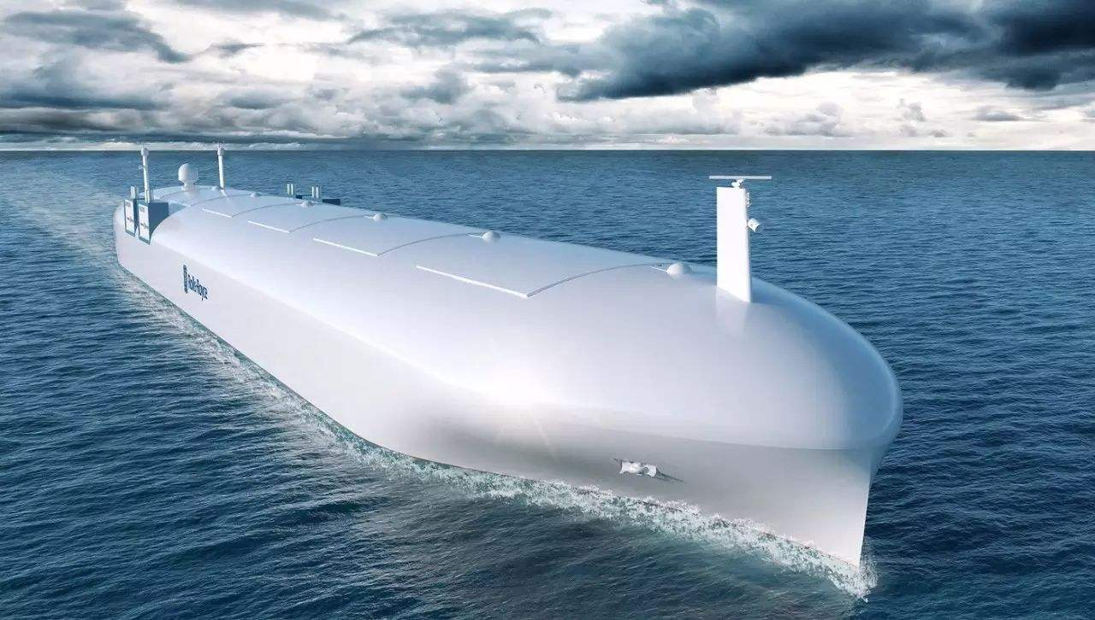
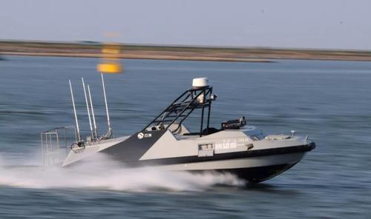
（2）无人船法律规制的指导思想：
技术驱动规范标准体系变革的趋势下，法律规制需要从管理观念、管理方法、管理目标的转变。包括规定性规则、经验型规范、以硬件为主的标准向基于目标的风险分析，基于经验及数字技术、智能技术的规范标准，以及硬件加软件的标准。

Slide 16
结论
无人船航运的风险所揭示的是科技革命带来的技术风险。智能科技时代的法律，切不可掉入“正确但低效”的陷阱。智能科技是全新的产业形态，各国都在摸索新型法律制度，没有前人的经验可以借鉴。在这一过程中，我国法律应当为智能科技时代的发展留出足够的创新空间。强监管模式的法律体系很难孕育出新技术，适度宽松的法律环境有利于新技术的发展。只有相对宽松的政策法规才能不断地促进新生事物的发展。海事行政执法要考虑法律的历史阶段性，不能用昨天的条文限制明天的发展。

Slide 17
感谢聆听
THANK YOU FOR WATCHING

Slide 18
法律委员会管辖范围内的公约
（1） | BUNKERS | 2001——2001年国际燃料油污染损害民事责任公约
（2） | CLC | 1969–1969年国际油污损害民事责任公约
（3） | CLCP ROT | 1976–1969年国际油污损害民事责任公约的1976年修正案
（4） | CLCP ROT | 1992–1969年国际油污损害民事责任公约的1992年修正案
（5） | FUND PORT | 1992——1971年关于建立国际油污损害赔偿基金的国际公约的1992年修正案
（6） | FUND PROT | 2003——1992年关于设立国际油污损害赔偿基金的国际公约的2003年修正案
（7） | NUCLEAR | 1971——1971年核材料海上运输民事责任公约
（8） | PAL | 1974——1974年雅典海上旅客及其行李运输公约。
（9） | PAL PROT | 1976——1974年关于海上旅客及其行李运输的雅典公约的1976年修正案
（10） | PAL PROT | 2002——1974年关于海上旅客及其行李运输的雅典公约的2002年修正案
（11） | LLMC | 1976——1976年海事赔偿责任限制公约
（12） | LMCC PROT | 1996——1976年海事赔偿责任限制公约的1996年修正案
（13） | SUA | 1988——1988年禁止危害海上航行安全的非法行为公约
（14） | SUA PROT | 1988——1988年禁止侵害大陆架固定平台安全的非法行为议定书修正案
（15） | SUA | 2005——2005年禁止危害海上航行安全的非法行为公约
（16） | SUA PROT | 200（17）1989年救助——1989年国际救助公约
（17） | SALVAGE | 1989——1989年国际救助公约
（18） | NAIROBI WRC | 2007——2007年内罗毕国际残骸清除公约
（19） | HNS PROT | 2010——1996年海上运输危险货物和有毒物质损害责任和赔偿国际公约2010年协议书

Slide 19
法律委员会颁布的与其他海事组织委员会共同承认的公约
（1） | INTERVENTION | 1969——1969年防止公海石油污染国际公约
（2） | INTERVENTION PROT | 1973——1973年关于防止公海非石油物质污染的议定书

Slide 20
法律委员会颁布的与国际海事组织和联合国其他机构签订的联合条约
（1） | 1993年船舶优先权和抵押国际公约（与联合国贸易与发展会议(UNCTAD)联合）
（2） | 1999年船舶扣押国际公约（与联合国贸易与发展会议(UNCTAD)联合）

